Slide 1
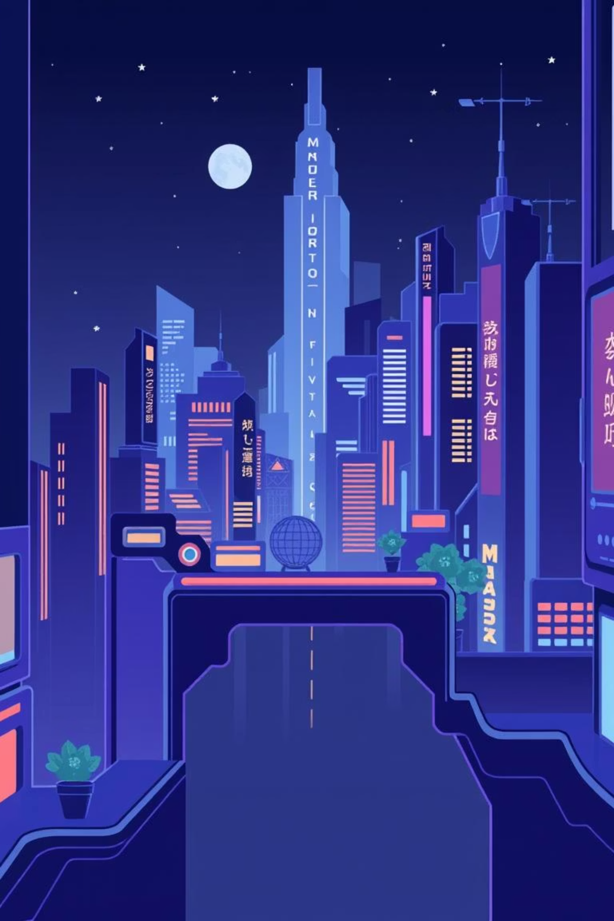
Разработка 2D платформера в стиле Марио на Python с Pygame
Выполнили: Нарывкин Артём, Верёвкина Диана
Группа: ИСП-224п
Срок сдачи: 26.12.2025
Руководитель: Кетов Александр Игоревич

Slide 2

Введение: Почему платформер и почему Python?
Классика Жанра
Идеальный Старт
Источники Вдохновения
Платформер — это вечная классика, где каждый прыжок, сбор монетки и преодоление препятствия дарят незабываемые эмоции. Это жанр, который продолжает вдохновлять миллионы игроков по всему миру.
Python в сочетании с библиотекой Pygame — это идеальный инструмент для новичков в мире геймдева. Простота синтаксиса Python и мощь Pygame позволяют быстро воплощать идеи в работающие прототипы.
Наше вдохновение черпается из таких легенд, как Super Mario Bros и Super Meat Boy. Эти игры показали, как можно создать захватывающий геймплей, используя простые механики и инновационный дизайн уровней.

Slide 3
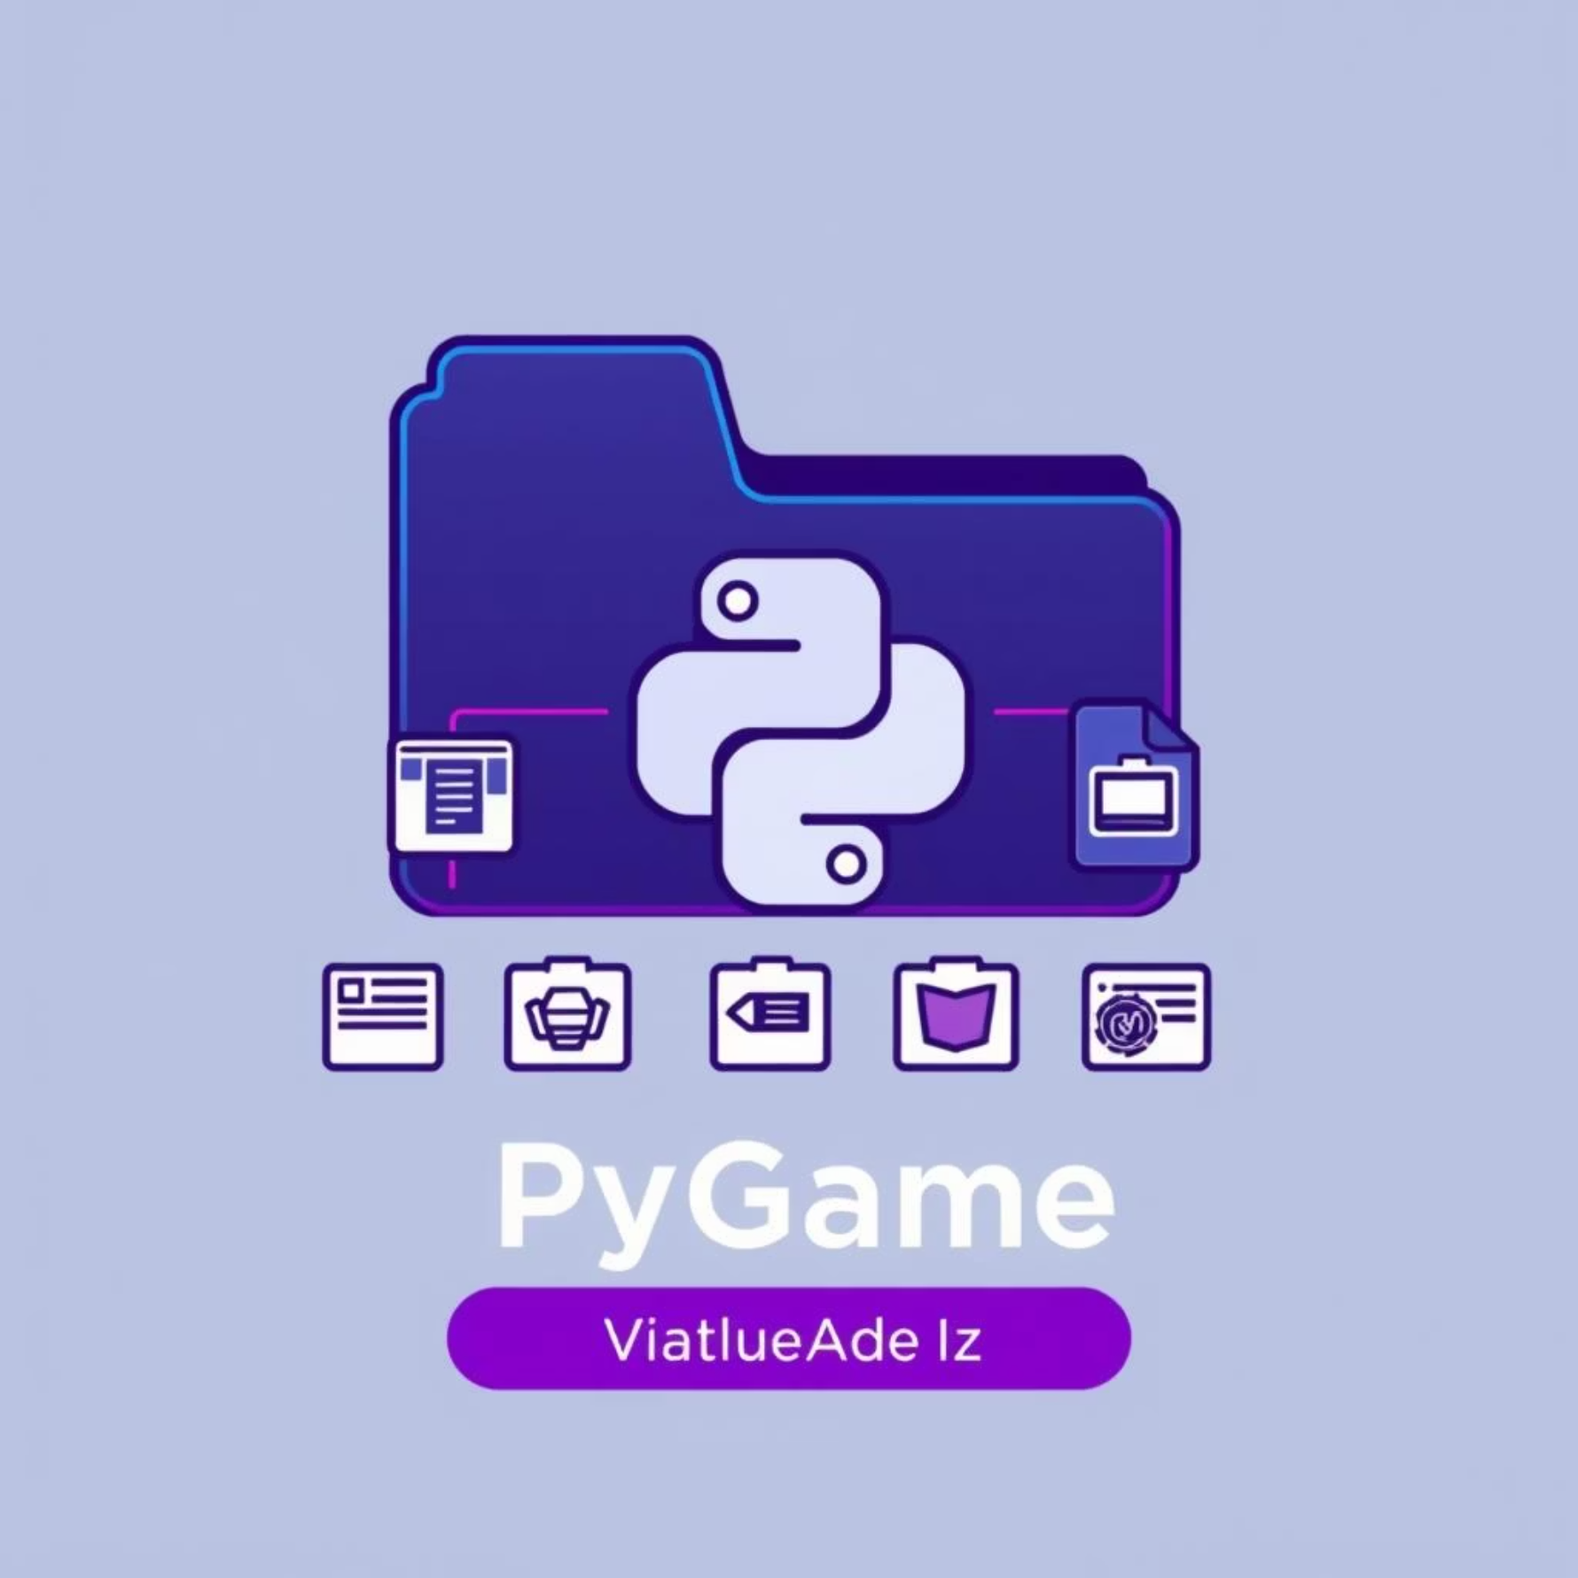
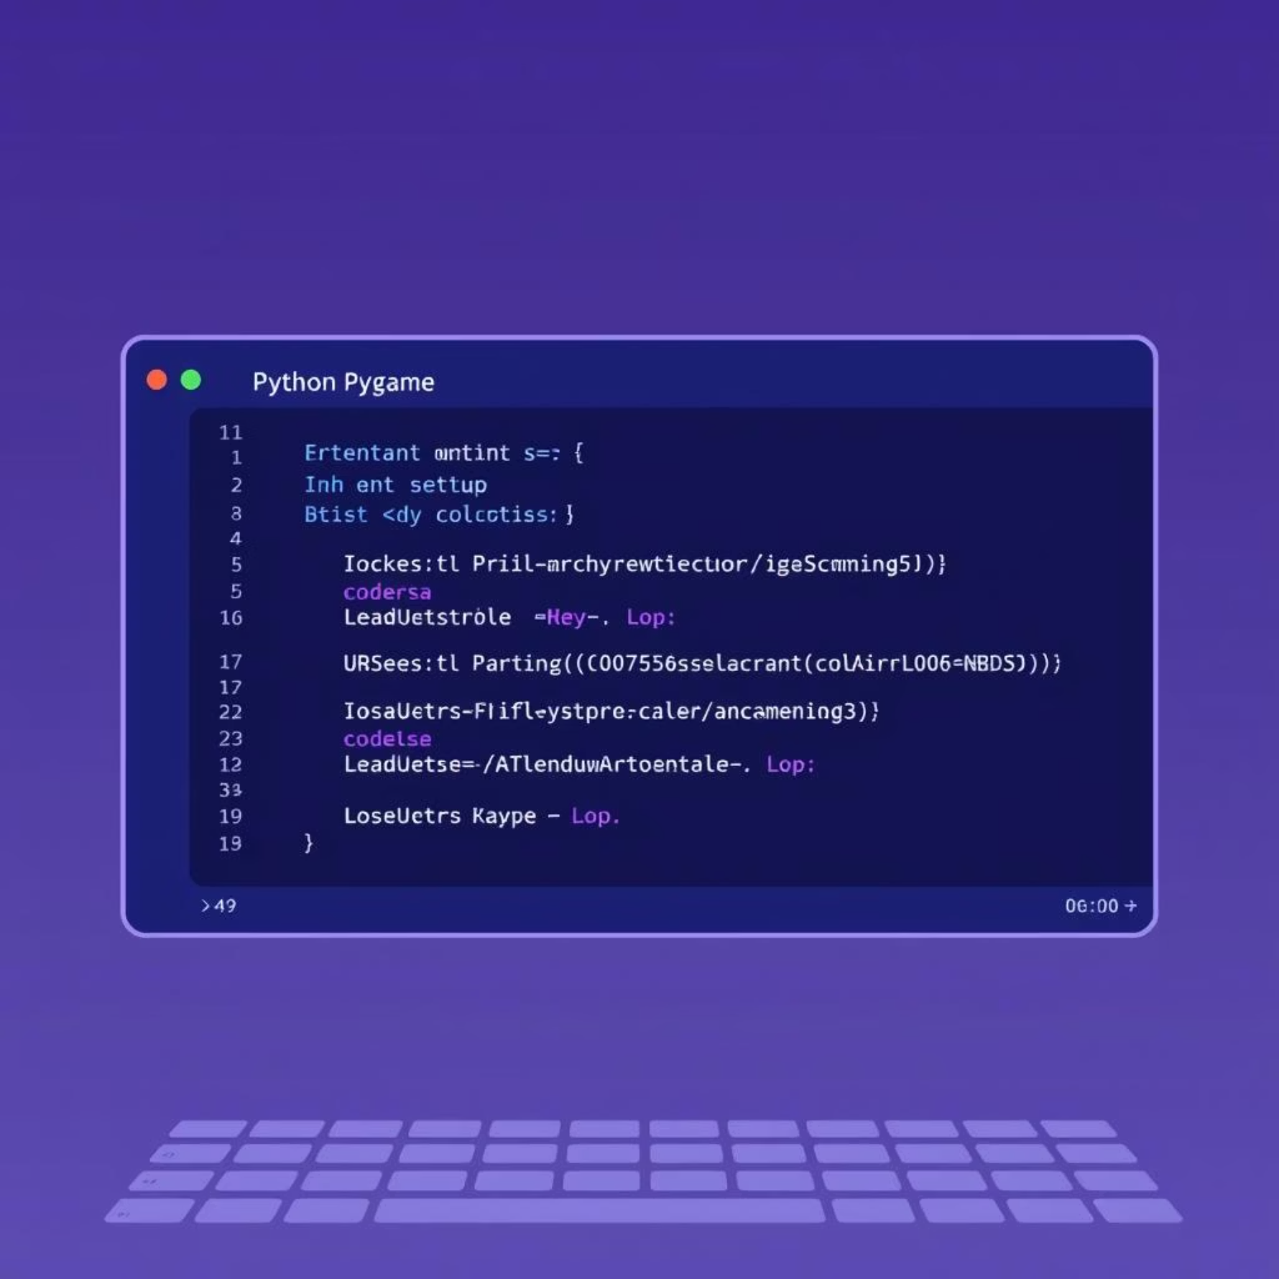
Подготовка проекта и установка инструментов
Установка Python и Pygame
Структура Проекта
Первым шагом является установка Python и Pygame. Откройте терминал или командную строку и выполните простую команду:
Организация кода — ключ к успешной разработке. Рекомендуемая структура включает:
project.py — основной цикл игры.
pip install pygame
project.exe — exe файл для запуска игры.
assets/images — для всех ресурсов.
Это позволит вам получить все необходимые библиотеки для начала работы.
sounds — музыка.
Инициализация Окна
В project.py мы инициализируем Pygame и настраиваем базовые параметры окна, такие как разрешение и заголовок, что служит отправной точкой для вашего игрового мира.

Slide 4
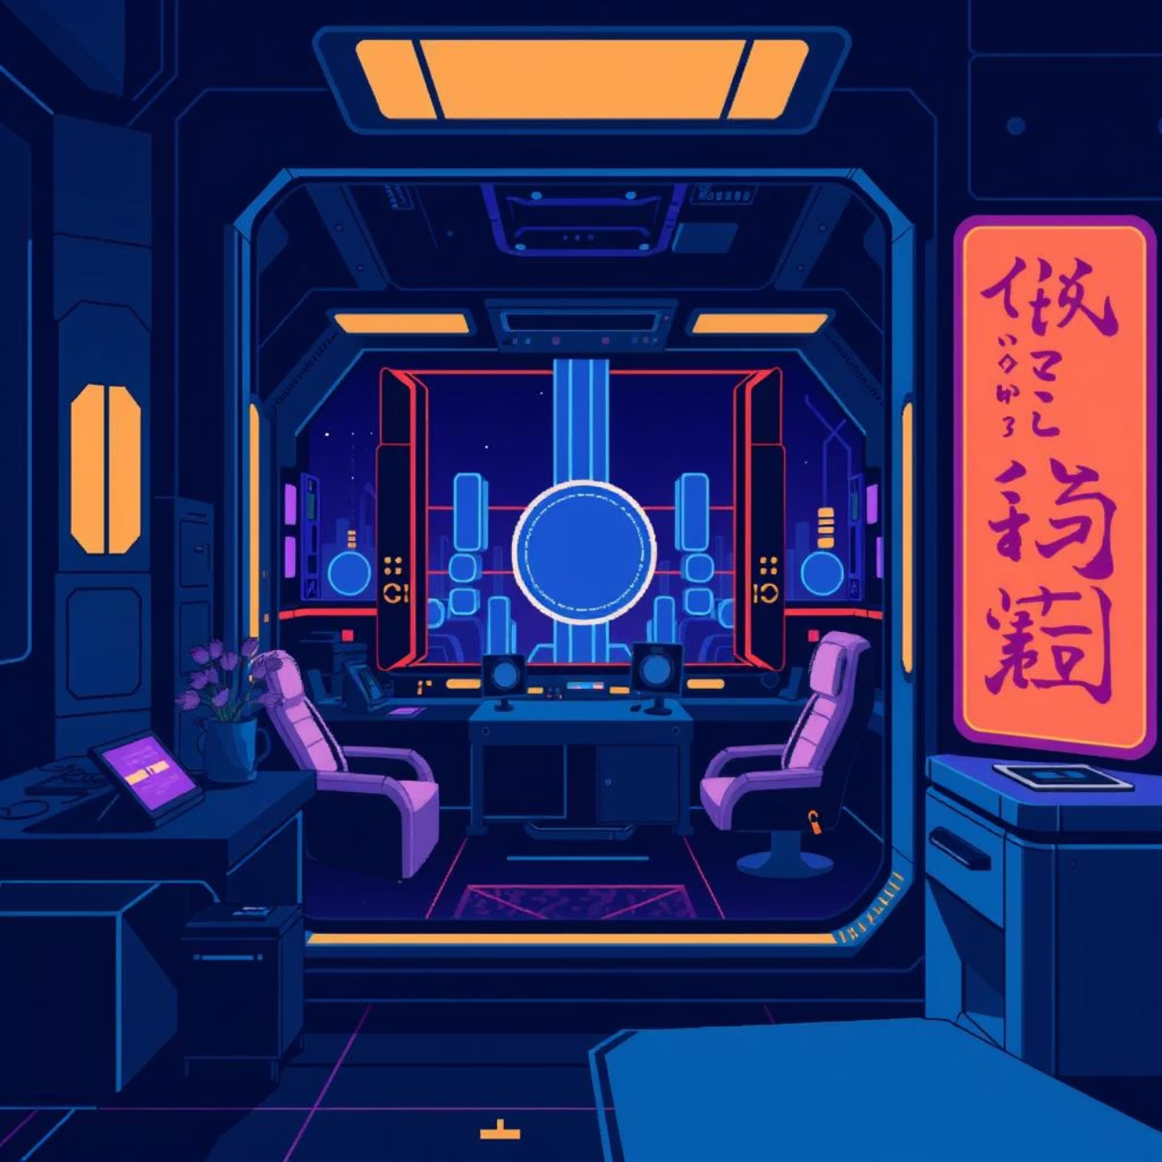
Создание игрового окна и базовый цикл
Создание игрового окна — это первый визуальный шаг. Мы инициализируем Pygame и определяем размер окна, например, 800x600 пикселей. Затем запускаем основной цикл игры, который постоянно обрабатывает события, обновляет состояние игры и перерисовывает экран.
Важность Порядка Отрисовки
Правильная отрисовка элементов критична для создания корректной визуальной иерархии:
Сначала рисуем фон, чтобы он был внизу.
Затем платформы и другие элементы уровня.
В конце — персонаж, чтобы он был поверх всего.
Это обеспечивает глубину и правильное наложение всех объектов в игре.
Плавность Анимации
Контроль частоты кадров (FPS) с помощью pygame.time.Clock().tick() обеспечивает плавность анимации и стабильность игрового процесса, делая игру комфортной для пользователя.

Slide 5
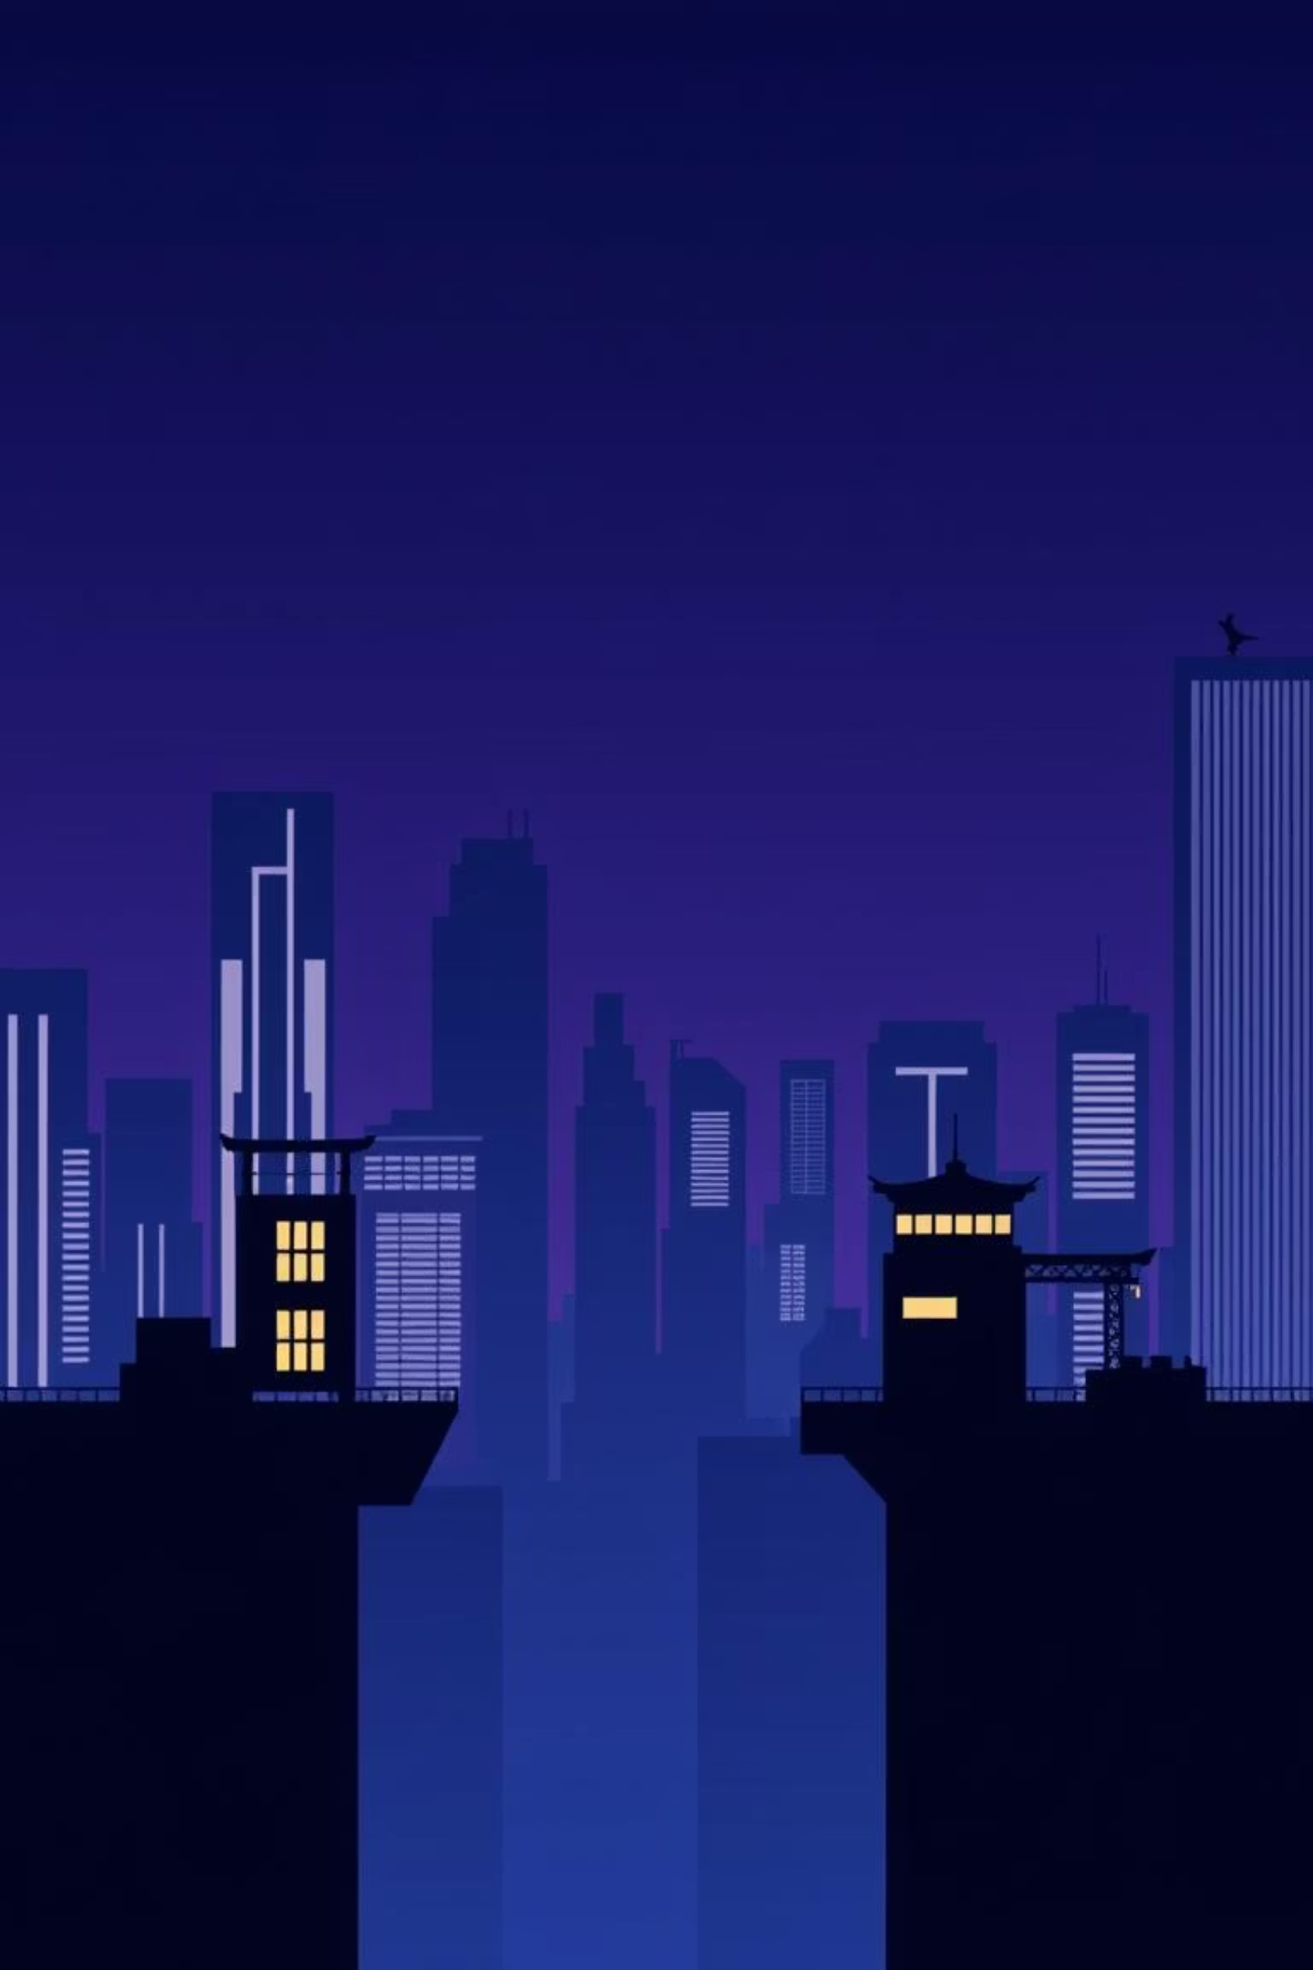
Проектирование уровня: двумерный массив и платформы
Представление Уровня
1
Уровень можно представить как двумерный список строк, где каждый символ имеет своё значение. Например, символ - может обозначать платформу, а P — стартовую позицию игрока.
Отрисовка Платформ
2
Каждая платформа рисуется как прямоугольник, обычно размером 32x32 пикселя, что соответствует стилю пиксель-арт. Это позволяет легко масштабировать и изменять дизайн уровня.
Цикл Отрисовки
3
Для отрисовки всего уровня мы перебираем этот массив, определяя тип блока по символу и размещая соответствующий графический элемент на экране.
"Создание уровня с помощью текстовых символов — это как рисование с помощью кода, где каждый символ становится частью игрового мира."

Slide 6
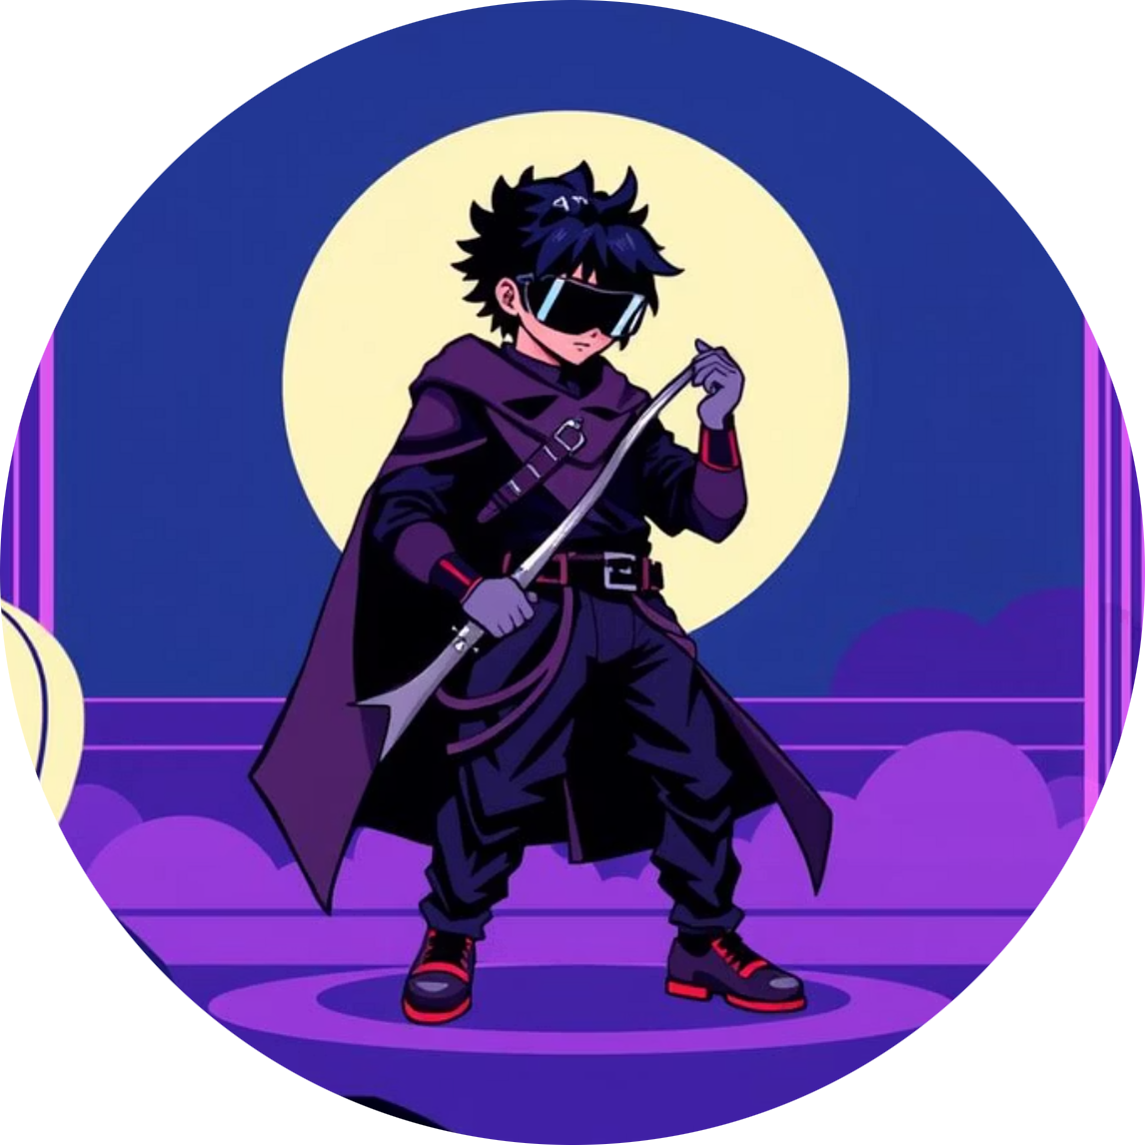
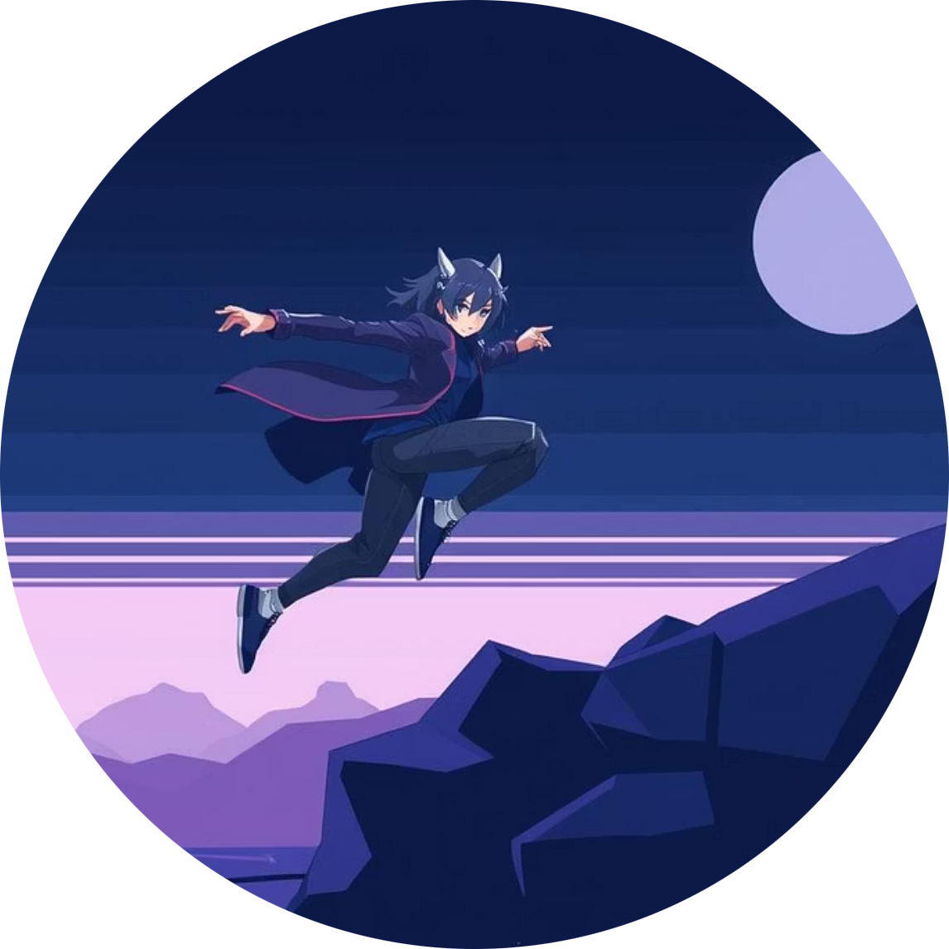
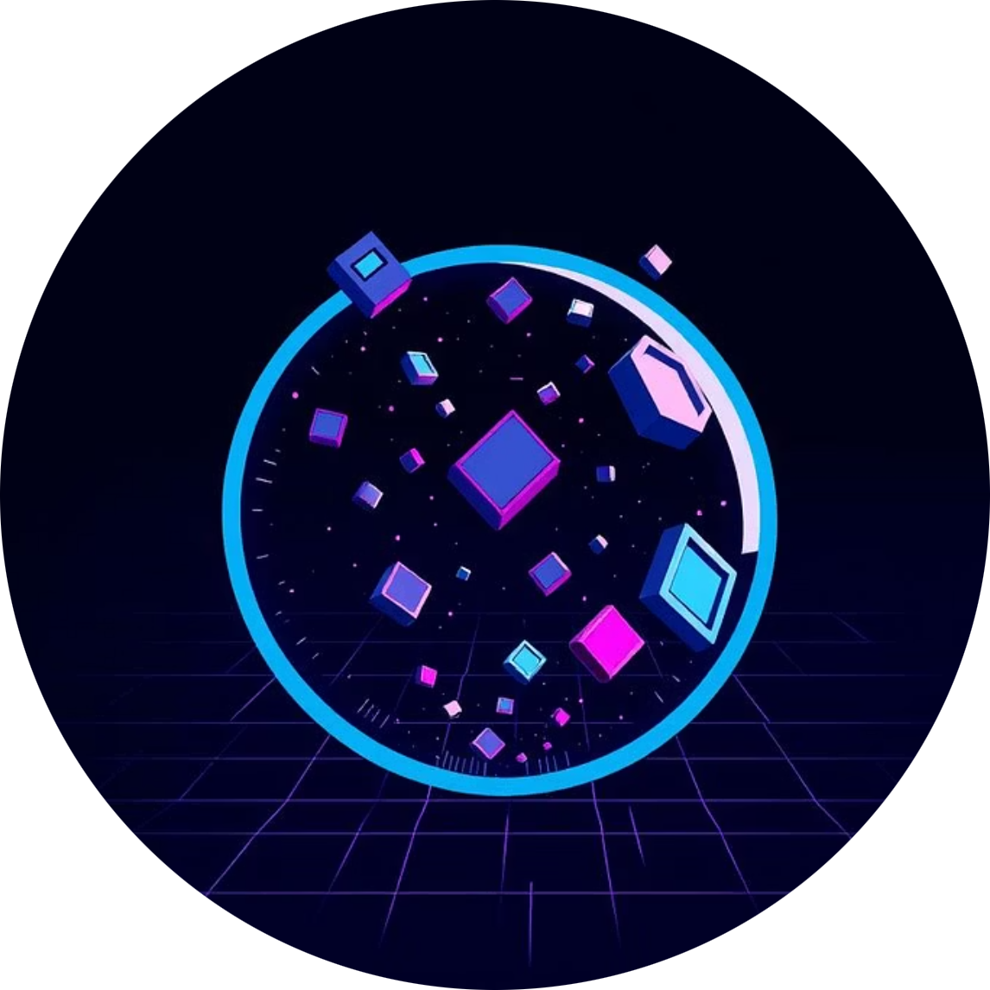
Класс игрока: движение, прыжки и гравитация
Наследование от Sprite
Движение и Прыжки
Гравитация и Коллизии
Используем pygame.sprite.Sprite для удобного управления игроком. Это упрощает обработку столкновений и групповое управление объектами.
Обработка нажатий клавиш (K_LEFT, K_RIGHT для движения, K_SPACE для прыжка) обеспечивает интуитивное управление. Прыжок требует тщательной настройки скорости и высоты.
Реализация гравитации придает реализм, а проверка касания земли предотвращает бесконечное падение. Обновление позиции и обработка столкновений с платформами обеспечивают плавное взаимодействие с миром.
Каждое взаимодействие игрока с миром должно быть отзывчивым и предсказуемым. Отточенное движение и физика — залог увлекательного платформера.

Slide 7

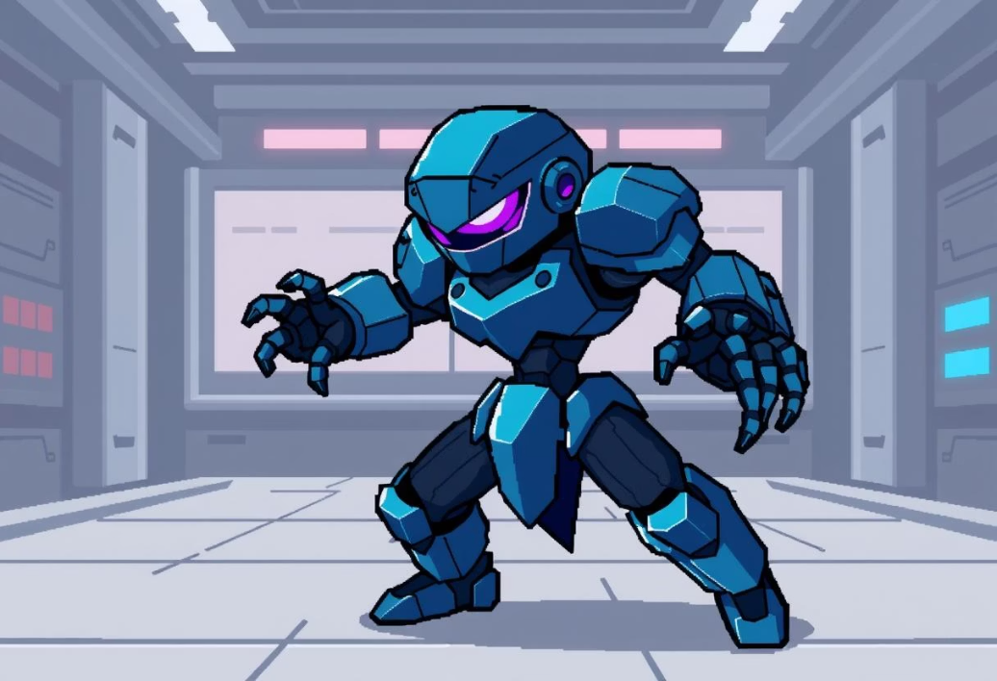
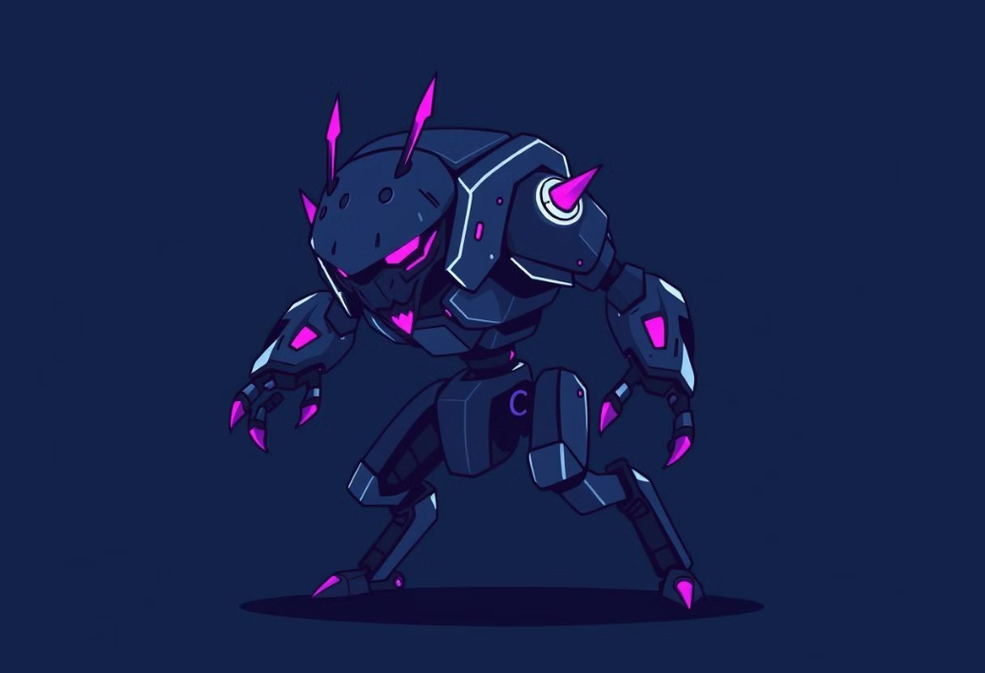
Взаимодействие с объектами и врагами
1
2
3
Сбор Объектов
Анимация Спрайтов
Простые Враги
Добавьте в игру монетки, ключи и другие предметы. Сбор монеток может увеличивать счет, а ключ — открывать новые области или завершать уровень.
Используйте спрайты для визуализации объектов и анимации. Например, враги могут иметь простую анимацию ходьбы, а монетки — мерцать.
Враги могут иметь базовый искусственный интеллект: двигаться влево-вправо по заданному пути. Столкновение с врагом может наносить урон игроку или приводить к перезапуску уровня.
Взаимодействие с игровыми элементами и противниками добавляет глубину и вызов в ваш платформер, делая каждый уровень уникальным и интересным.

Slide 8
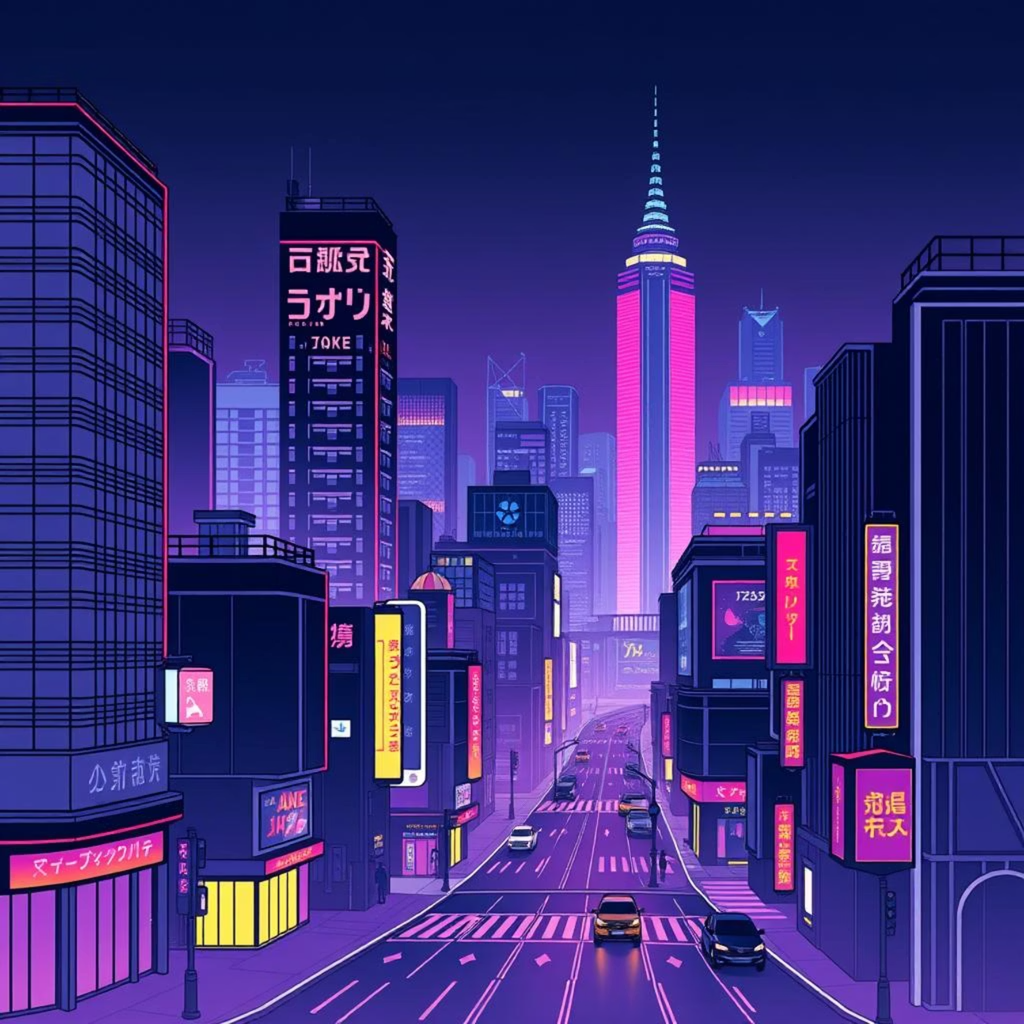

Визуальные эффекты и звук
Параллаксный Фон
Звуковое Сопровождение
Создайте ощущение глубины и движения с помощью параллаксного фона. Это когда фоновые слои движутся медленнее, чем передние, создавая иллюзию объема.
Музыка: Добавьте фоновую музыку, чтобы создать атмосферу.
Используйте pygame.mixer для управления звуком. Не забывайте об оптимизации загрузки ресурсов для быстрой и плавной работы игры.

Slide 9
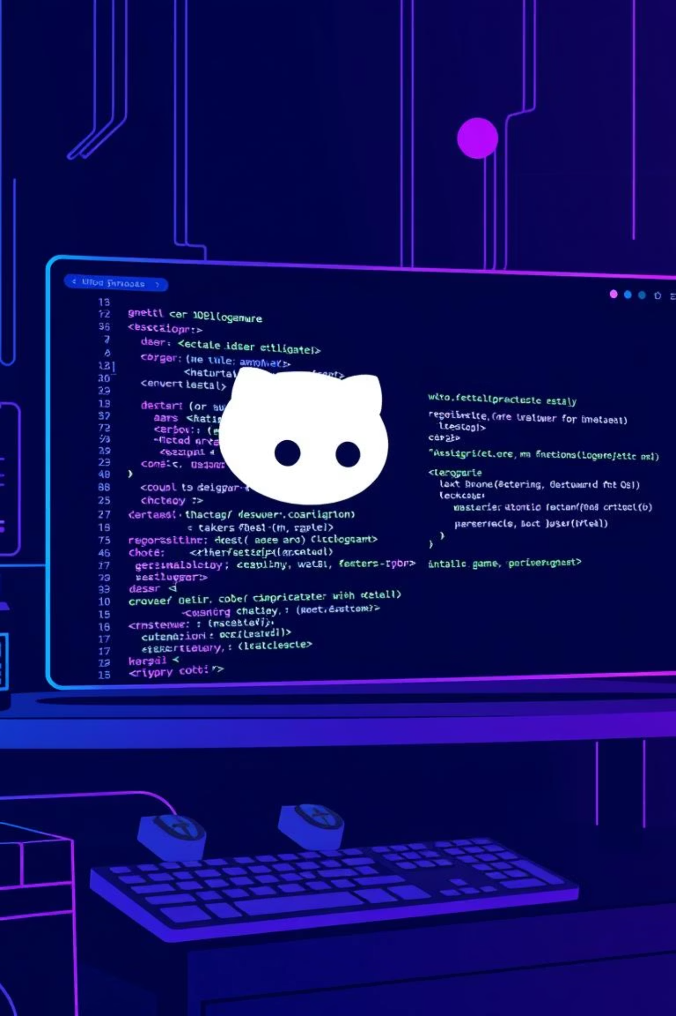
Советы по развитию проекта и полезные ресурсы
Используйте GitHub
Изучайте открытые проекты на GitHub, например, Mario Parkour, чтобы черпать идеи и улучшать свой код. Анализ чужих решений — отличный способ обучения.
Модульность Кода
Разделяйте код на отдельные модули (project.py и т.д.) для облегчения поддержки, тестирования и масштабирования проекта.
Расширение Функционала
Добавьте новые элементы: меню, несколько уровней, систему сохранения прогресса, различные уровни сложности. Это сделает игру более полной и интересной.
Изучайте Pygame и Python
Постоянно углубляйте свои знания Pygame и Python. Существует множество онлайн-курсов, документации и сообществ, где можно найти ответы на свои вопросы.

Slide 10
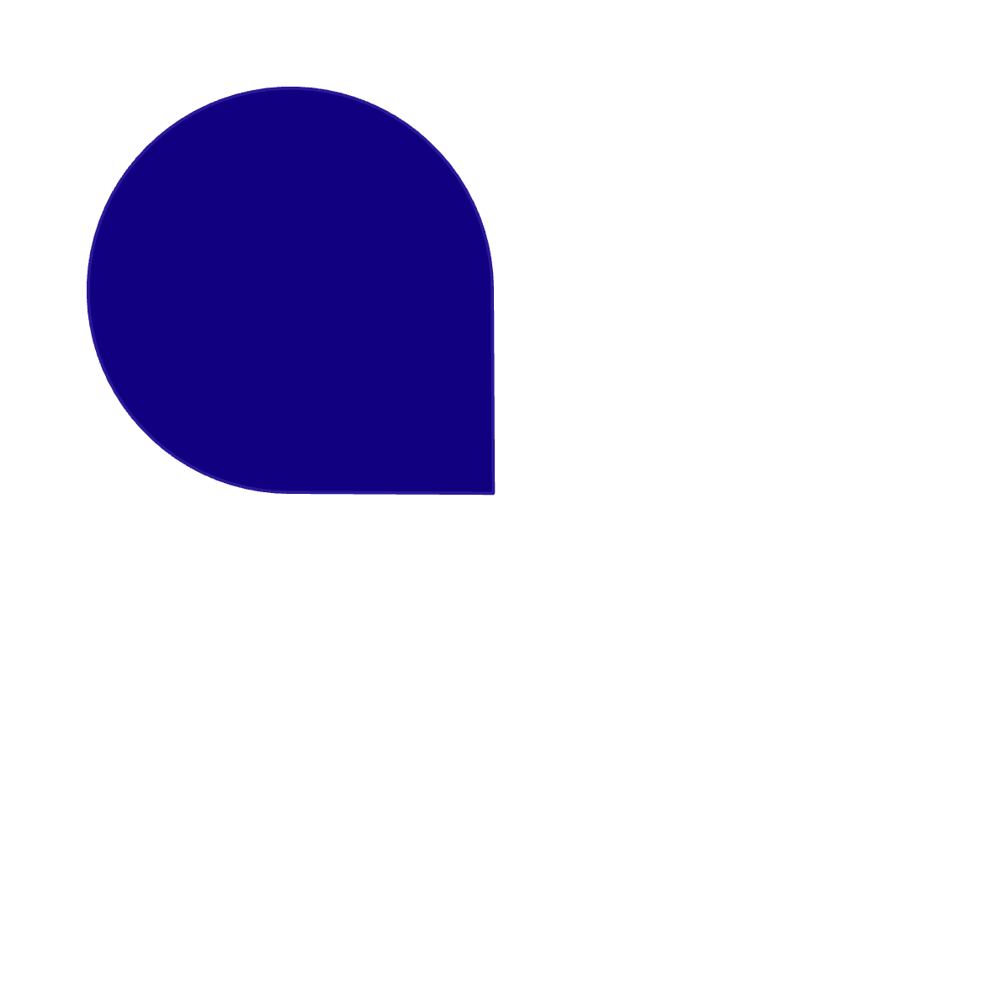

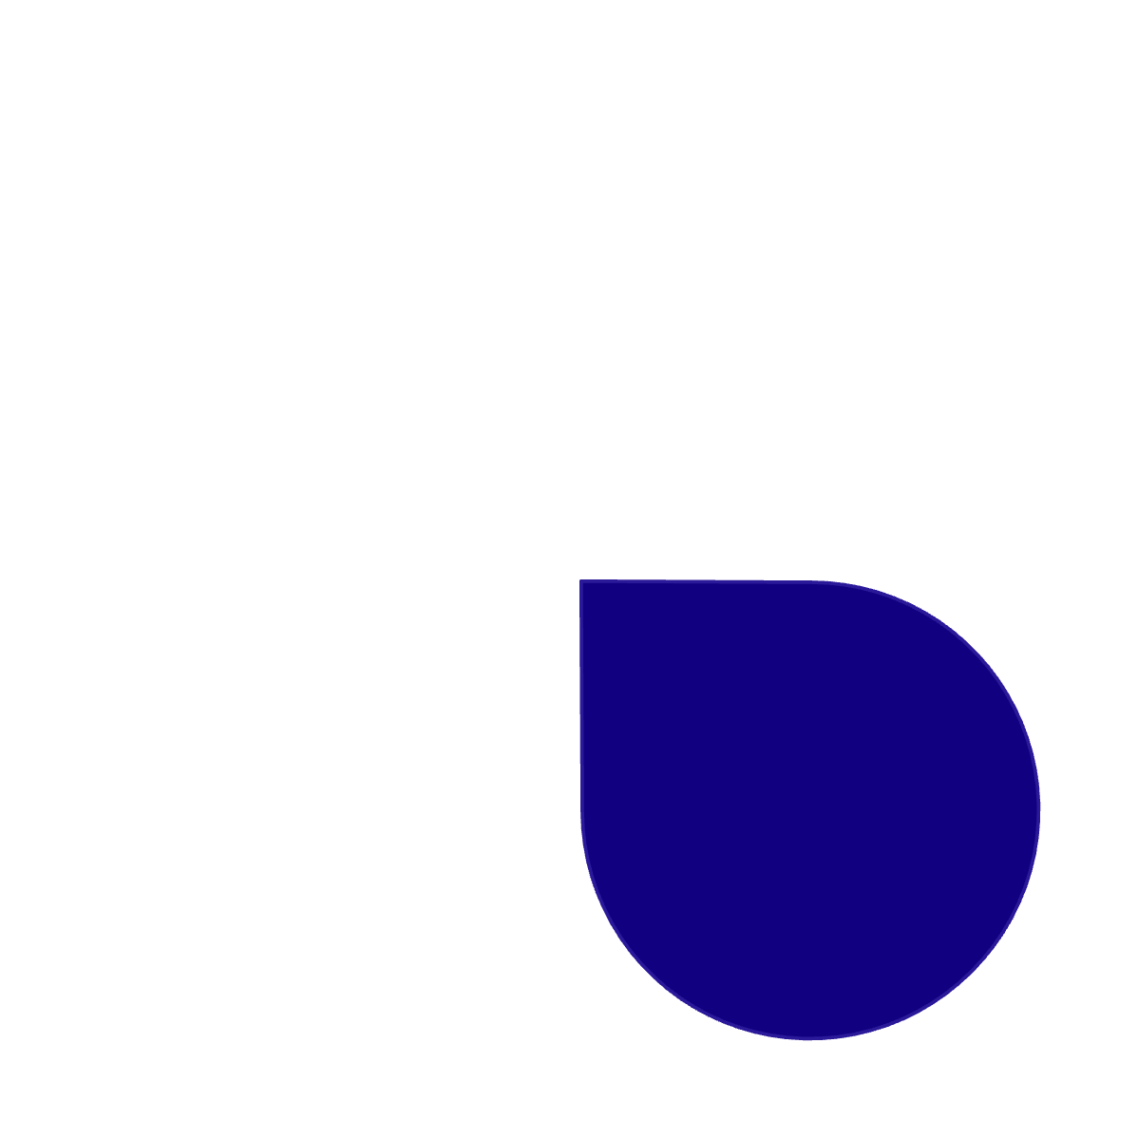
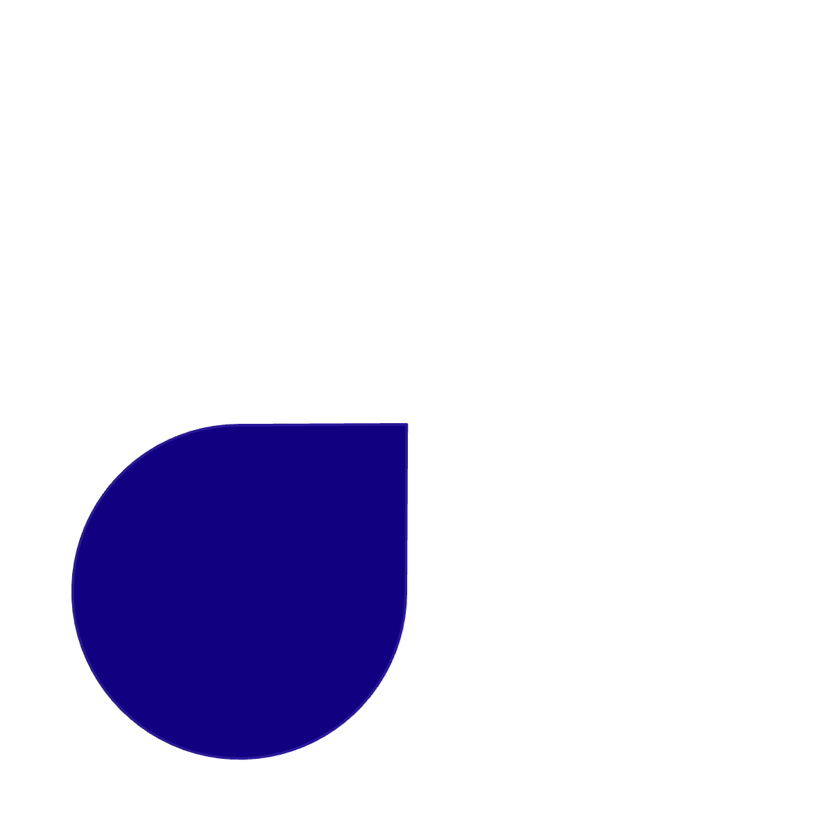

Заключение: Ваш первый платформер — начало большого пути
Обучение и Дизайн
Быстрый Старт
Создание игр — это увлекательный способ не только освоить программирование, но и развить креативное мышление и навыки дизайна.
Python и Pygame предоставляют быстрый старт в геймдев, позволяя вам сосредоточиться на идеях, а не на сложности низкоуровневого кода.
Вопросы и Помощь
Творите Свои Миры
Если у вас возникнут вопросы или потребуется помощь, сообщество Python и Pygame всегда готово прийти на помощь. Не стесняйтесь спрашивать!
Вдохновляйтесь классикой, но не бойтесь экспериментировать. Создавайте уникальные миры и персонажей, которые будут отражать ваше видение.

